Slide 1
PROJET REFONTE FRONT OFFICE
LOT 2.2
Test de compatibilité sur les différents navigateurs
17/01/2018
FRANFINANCE

Slide 2

SAFARI (IPAD)
Logo Franfinance coupé

Slide 3
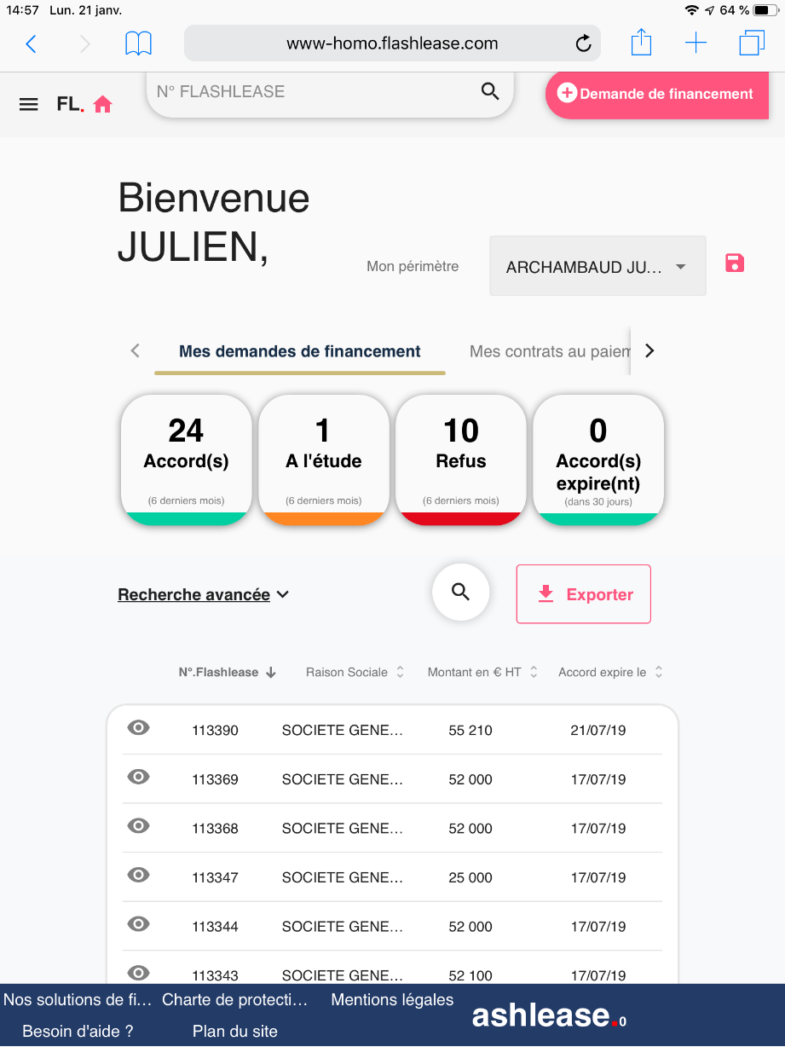
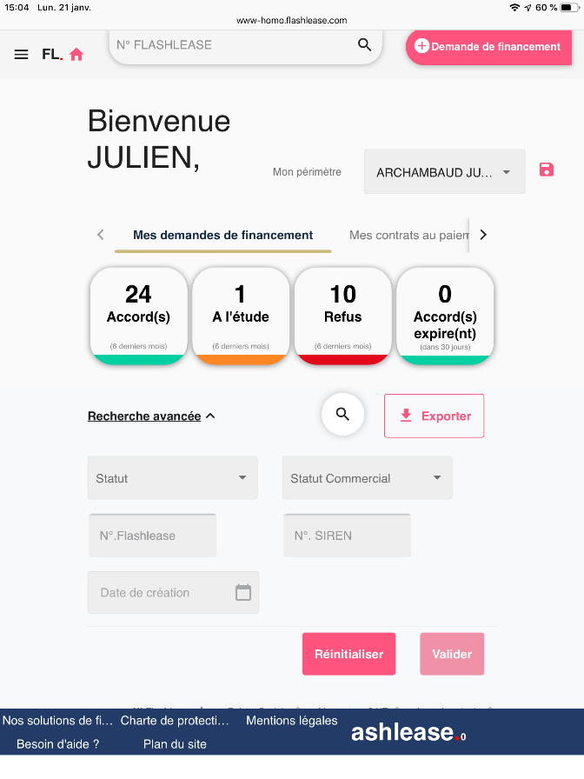
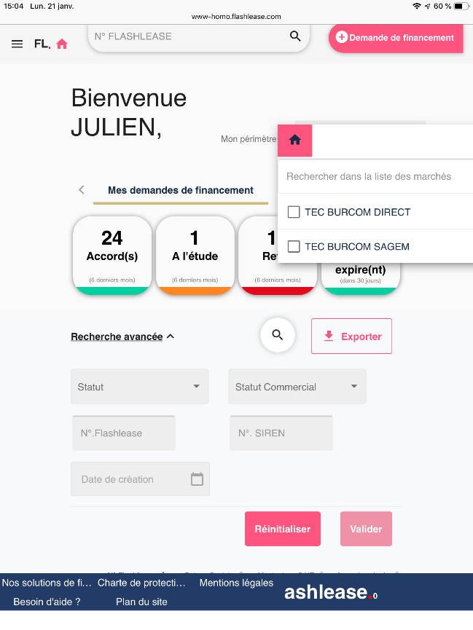
SAFARI (IPAD)
Bas de page à revoir
Navigation OK

Slide 4
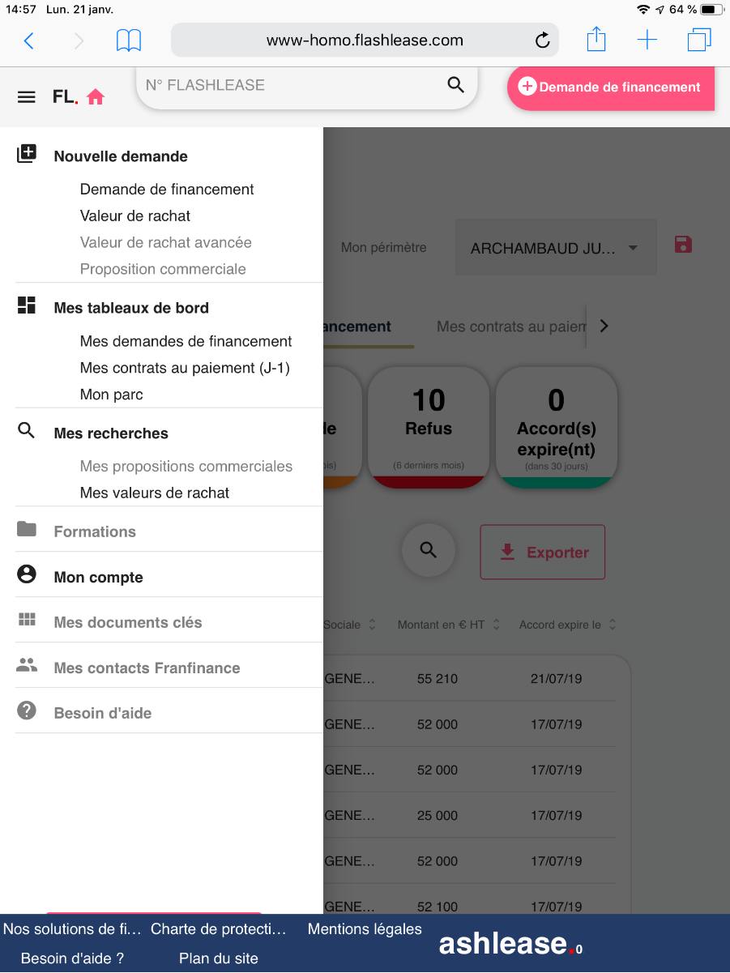
SAFARI (IPAD)
Burger menu OK
Bouton de déconnexion non visible

Slide 5
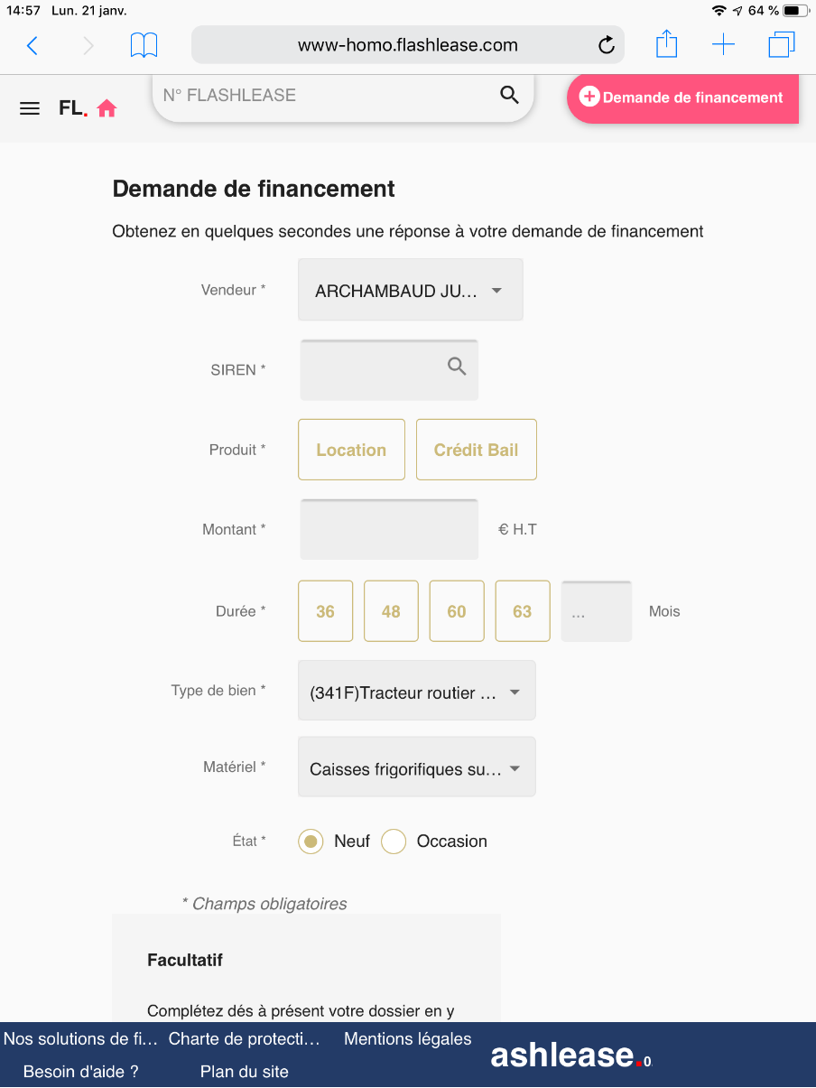
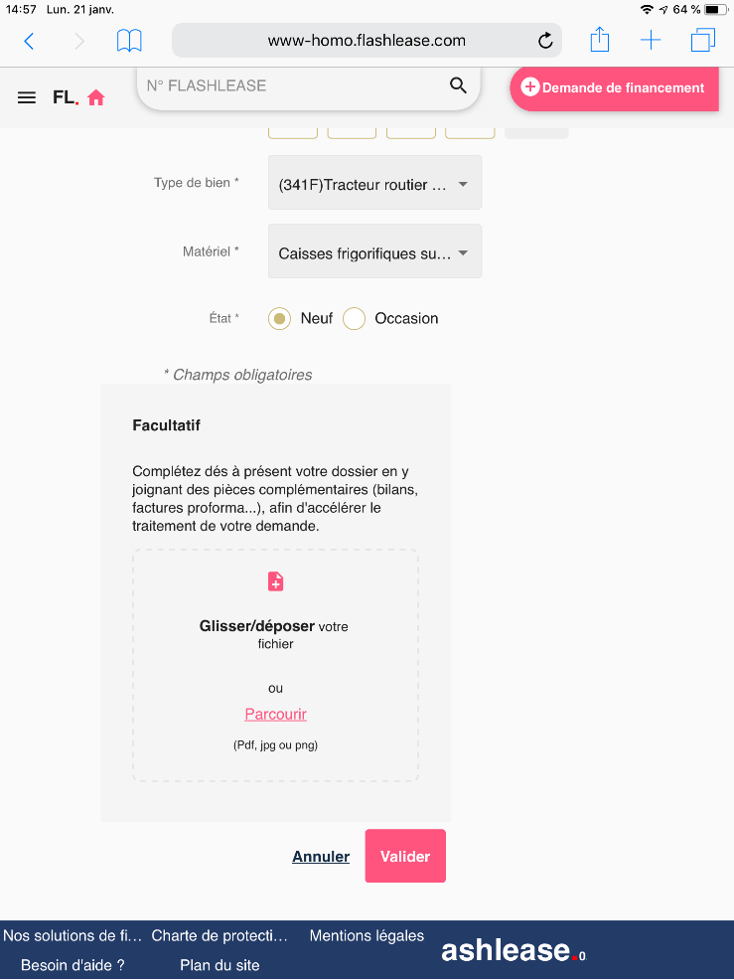
SAFARI (IPAD)
Formulaire DDF OK

Slide 6
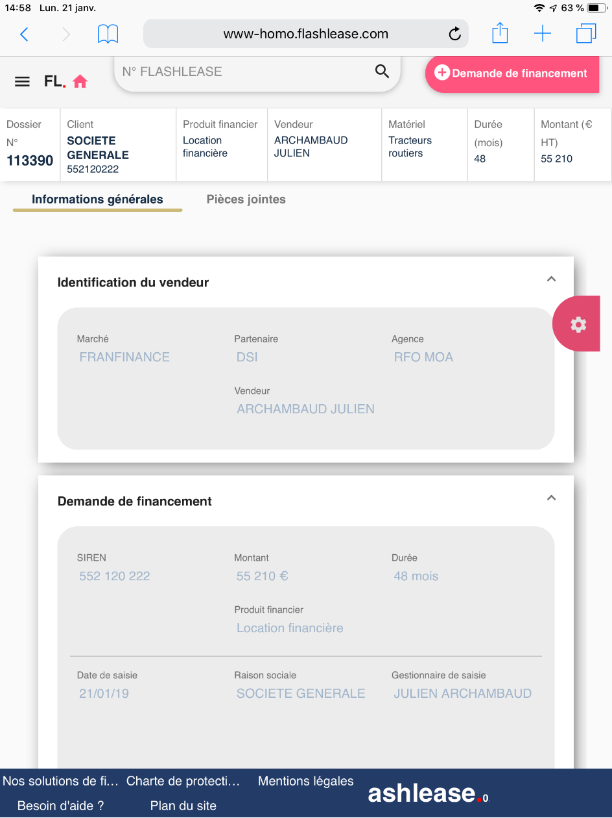
SAFARI (IPAD)
Suivi de dossier Accord, OK

Slide 7
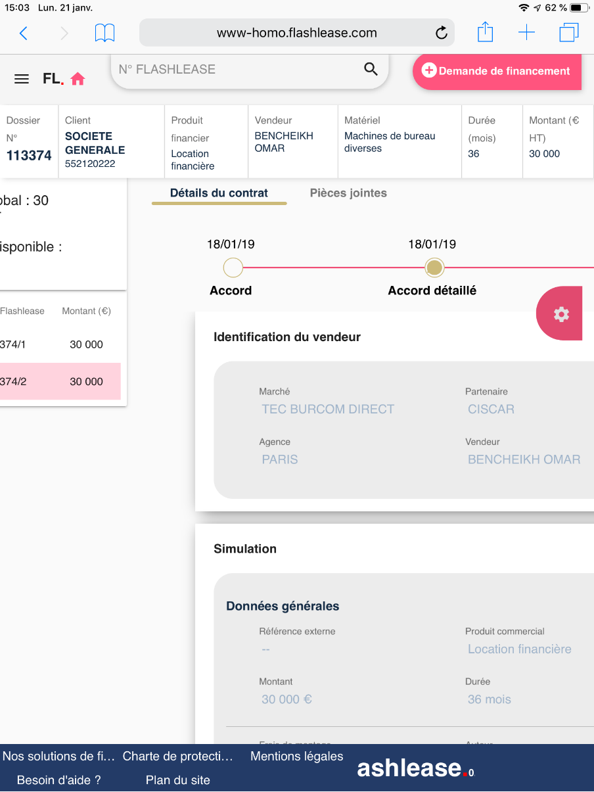
SAFARI (IPAD)
Suivi de dossier Accord détaillé à revoir, bloc des chronos coupé

Slide 8
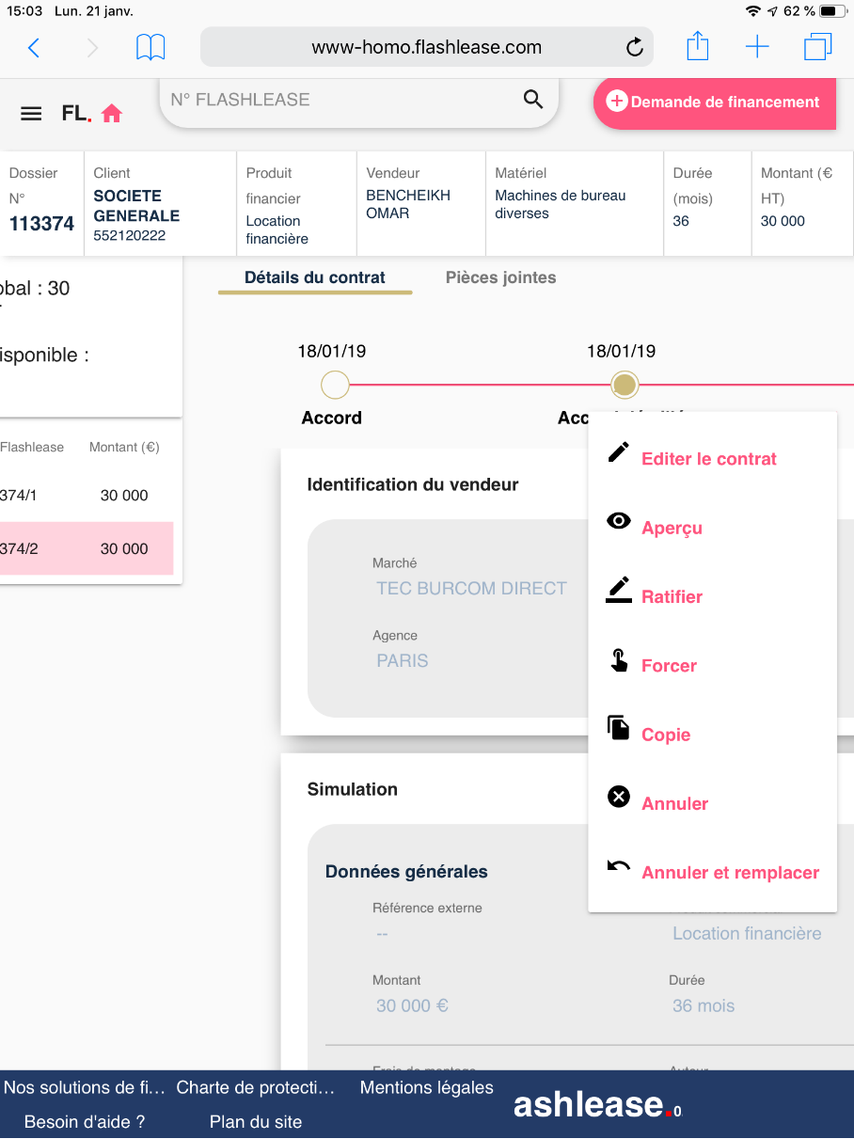
SAFARI (IPAD)
Liste des actions : doit disparaître si l’on clique en dehors

Slide 9
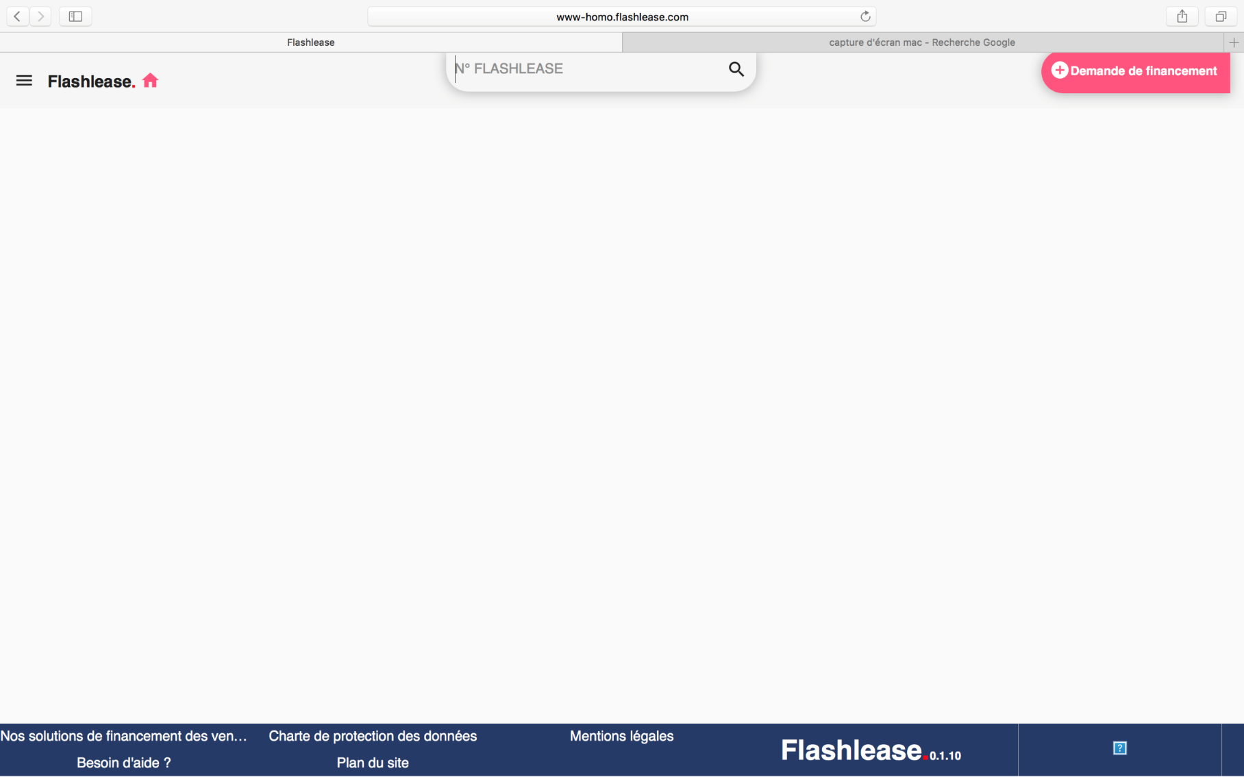
SAFARI v10 (MacBook pro)
Problème d’affichage sur la page principale JIRA
Burger Menu : ok

Slide 10
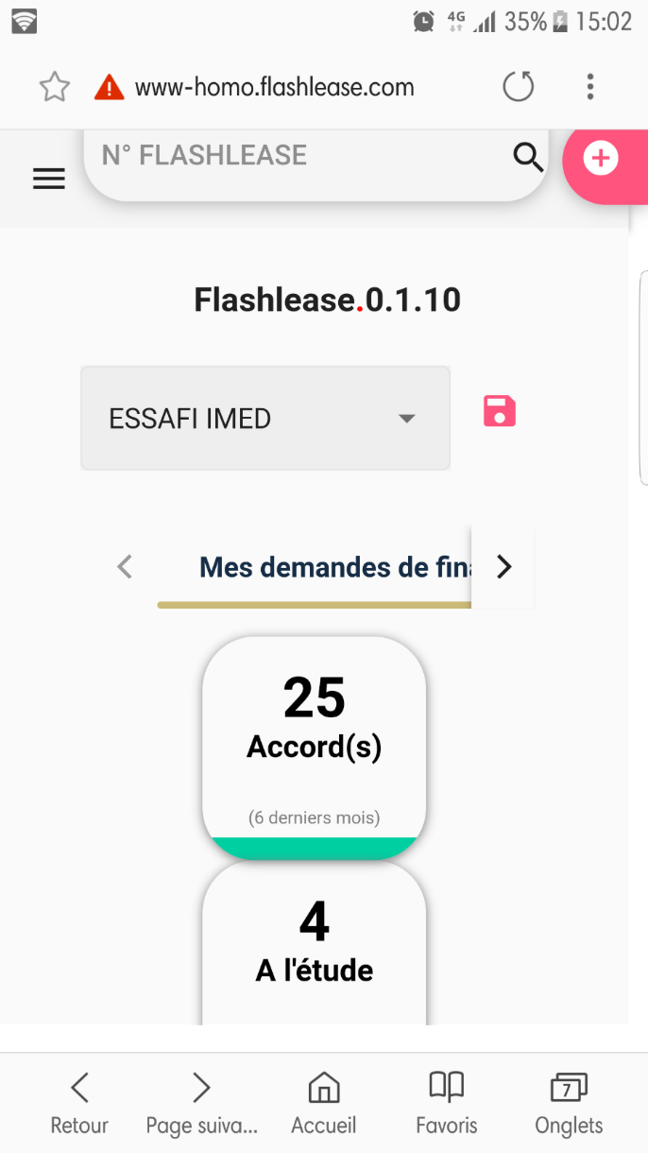
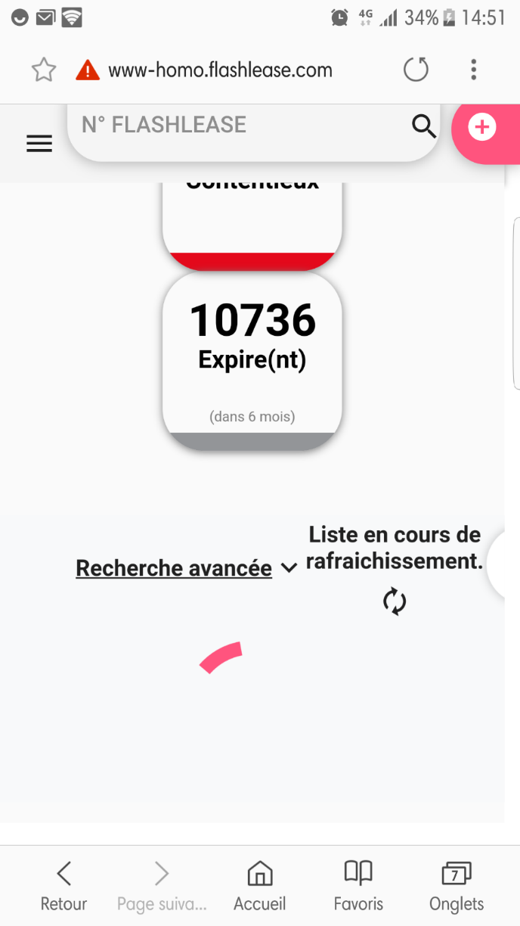
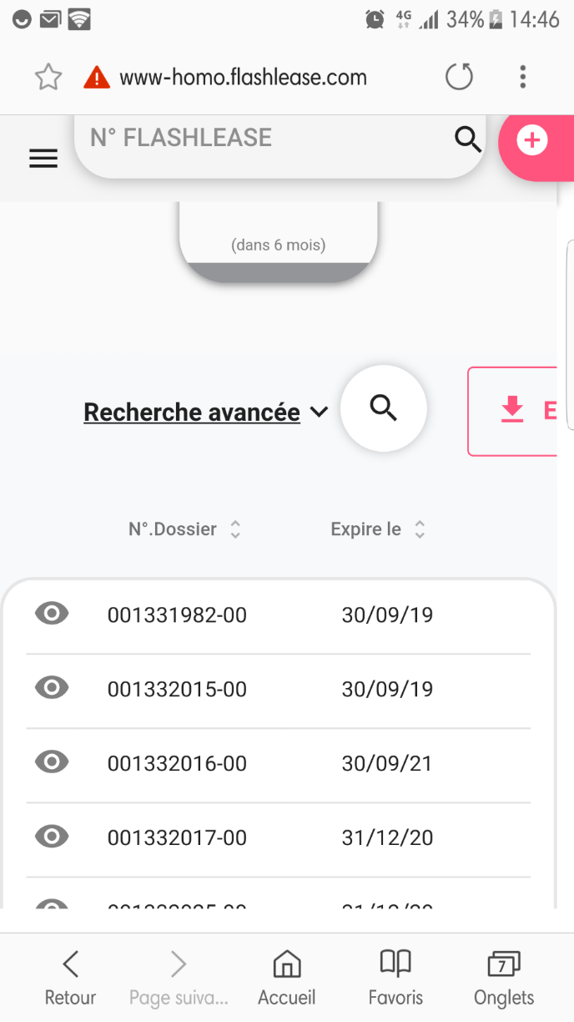
Android : Galaxy S6 EDGE Android 7.0
Page principale:
KPI en liste
Possibilité de scroll
Deux colonnes par listing sont affichées
Le bouton Exporter est tronqué
L’icône Home est invisible

Slide 11
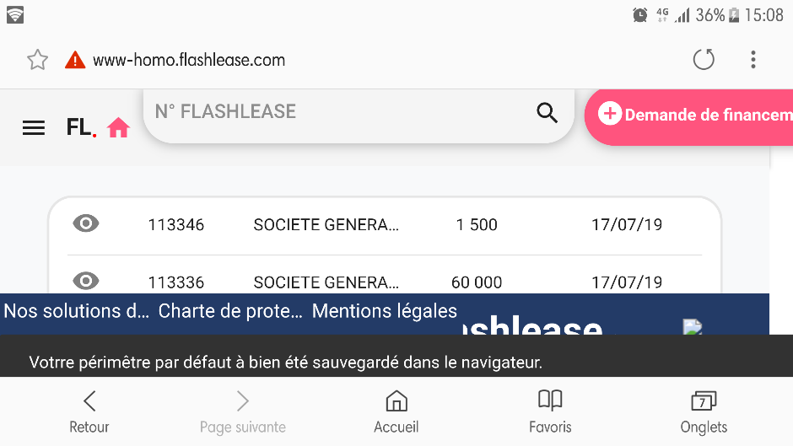
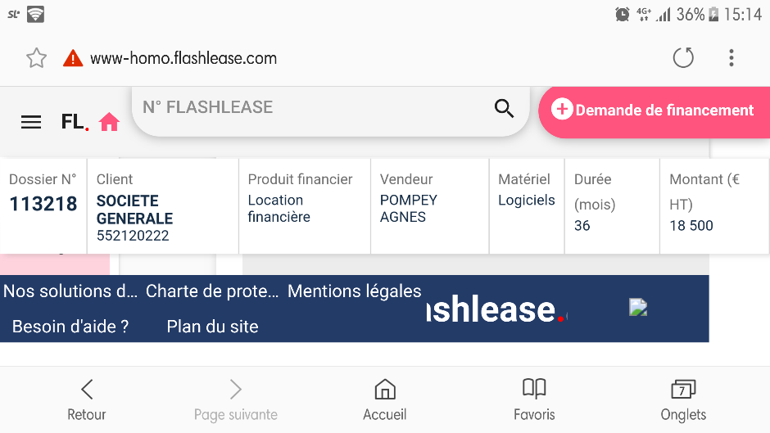
Android : Vue en paysage
Bas de page visible uniquement en mode paysage
4 colonnes sont visibles mais sans les en-têtes
Le nom FlashLease est tronqué
Logo Franfinance non visible

Slide 12
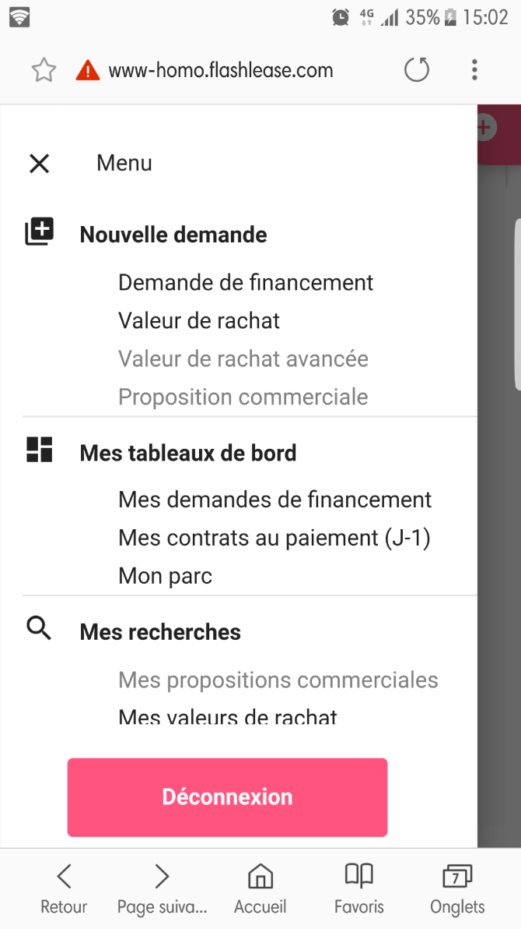
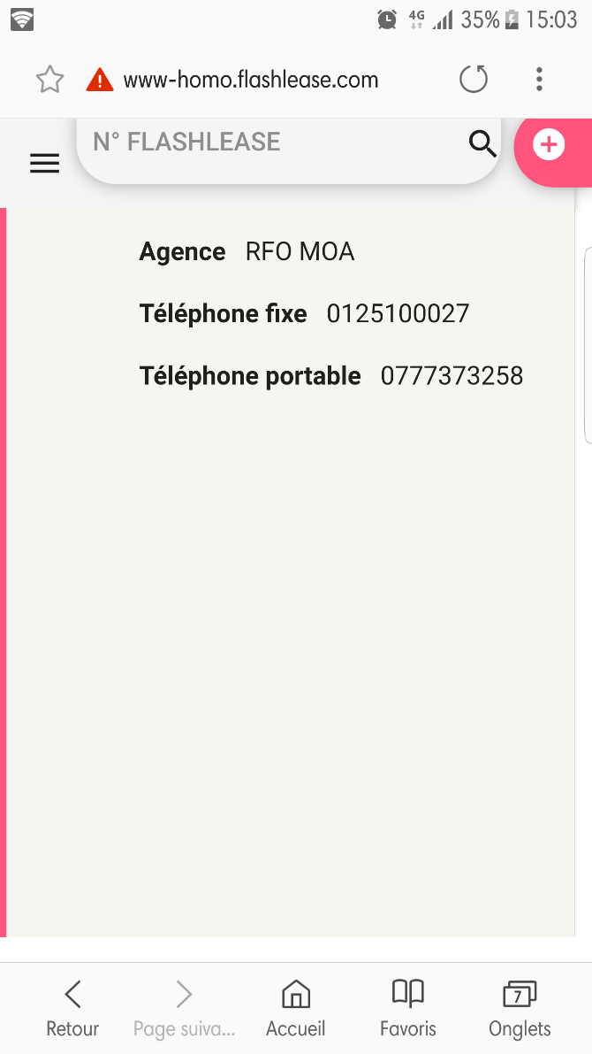
Android : Burger menu et bas de page
Burger menu complet avec un scroll
Certaines pages sont tronquées, exemple « Mon compte »

Slide 13
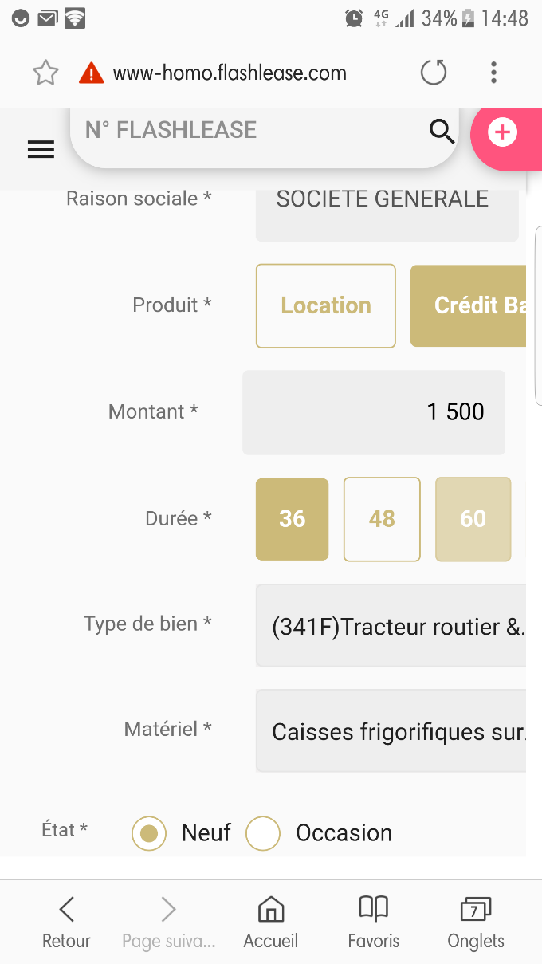
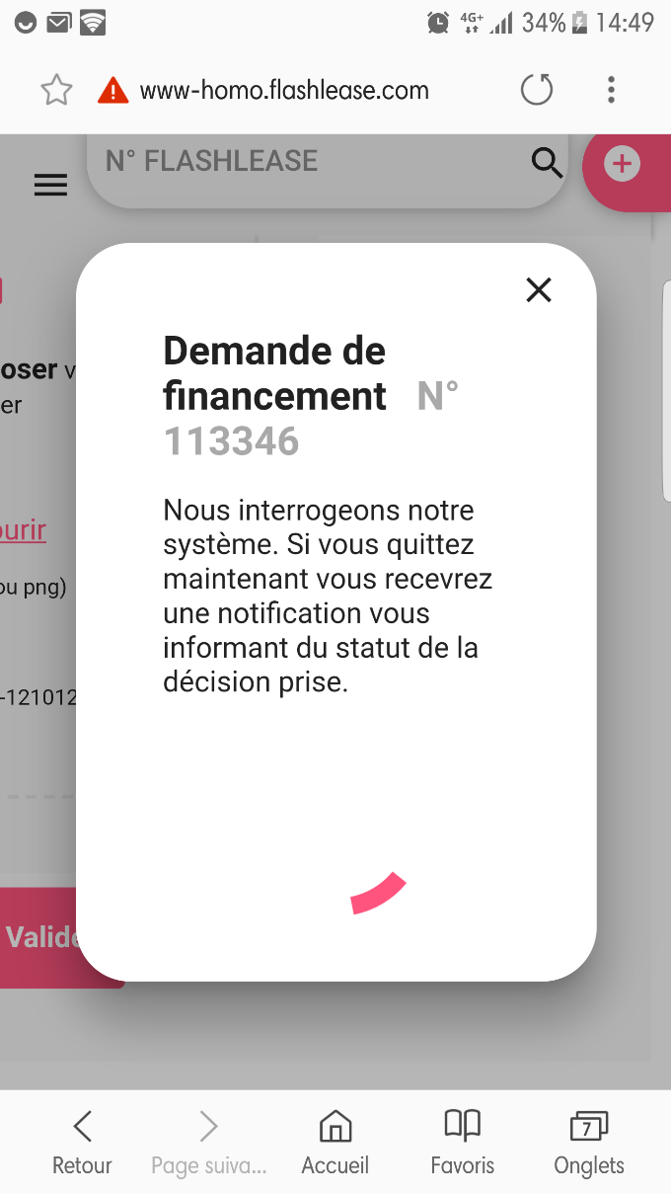
Android : Demande de financement
Sur le formulaire de saisie de la DDF et à l’ouverture de l’écran les champs sont tronqués mais le scroll est possible
Saisie et sauvegarde OK

Slide 14
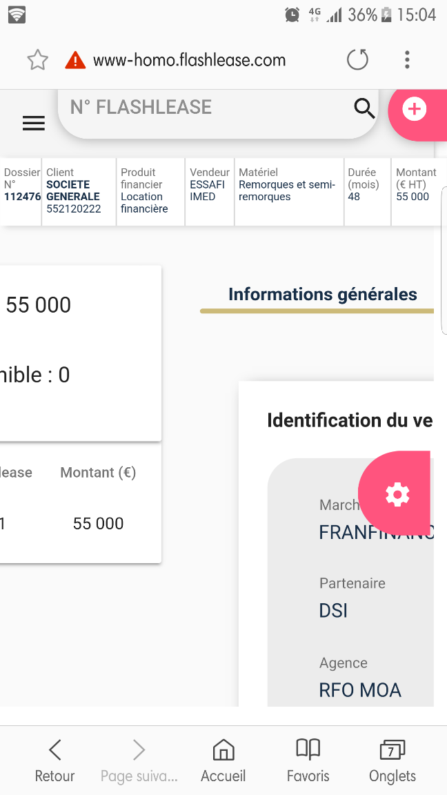
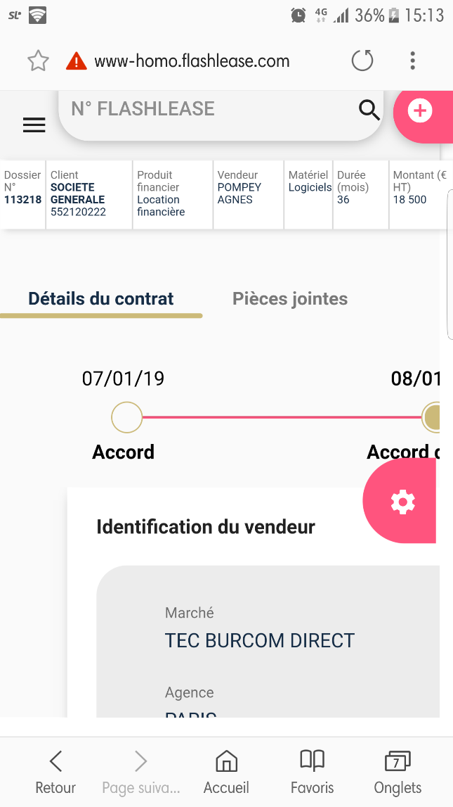
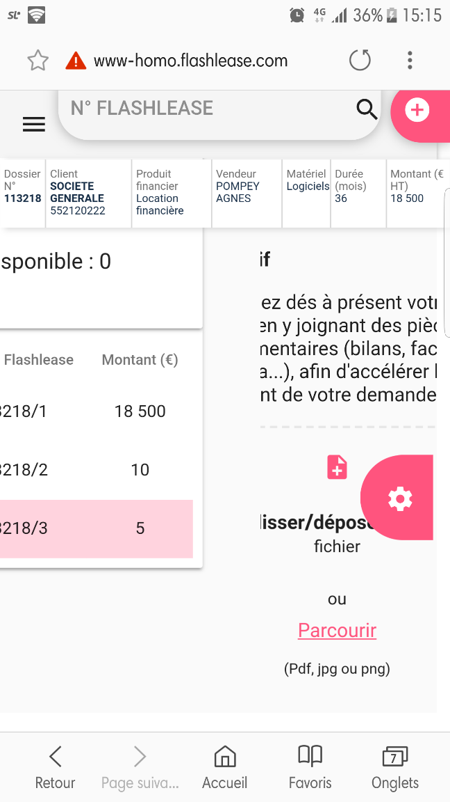
Android : Suivi de dossier
Le groupe « enveloppe globale et liste des accords » à gauche est tronqué.
Possibilité de scroll uniquement à droite
chargement de pièce : écran tronqué

Slide 15
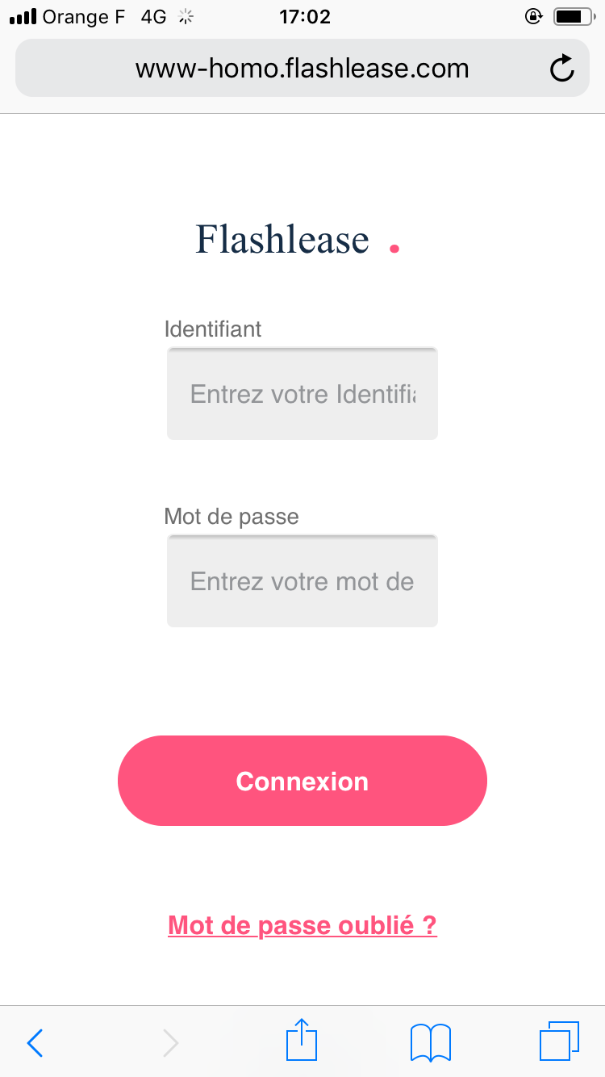
IPhone : page d’authentification
Page d’authentification OK
Projet Refonte du Front Office – Compatibilité FL

Slide 16
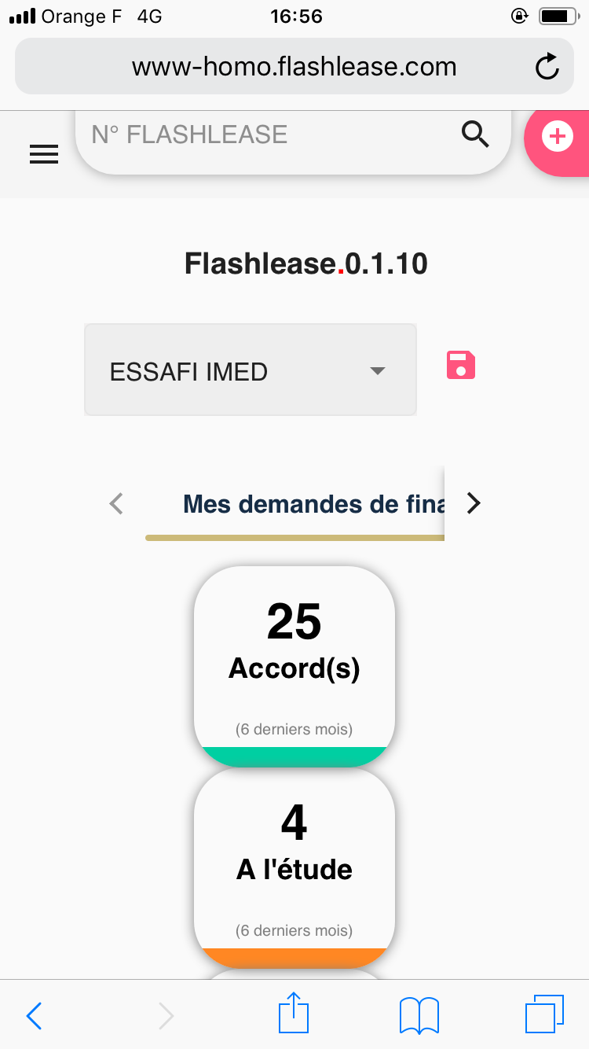
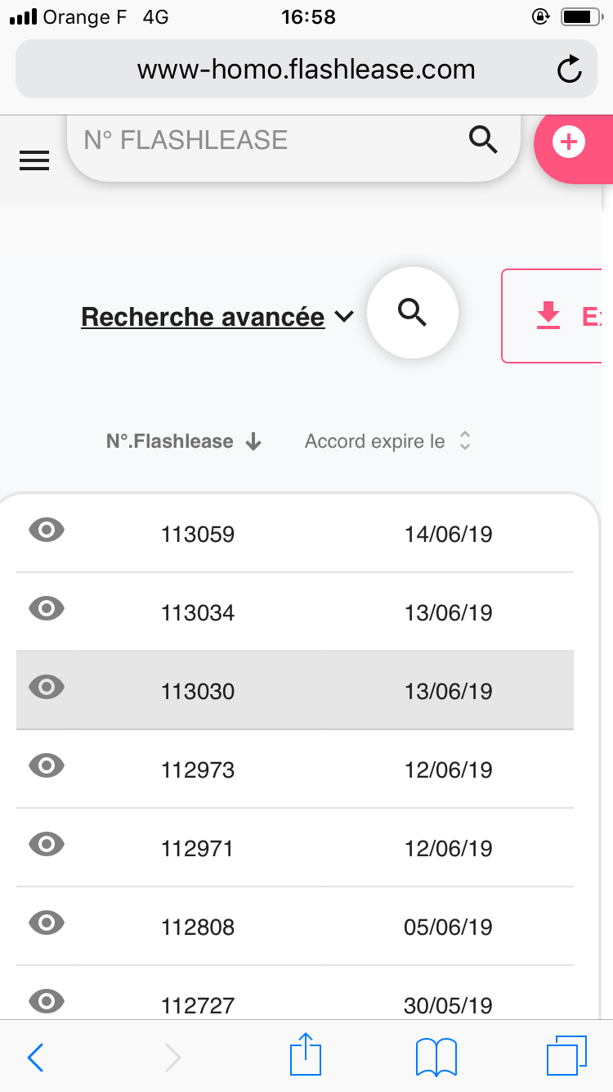
IPhone : Page d’ accueil

Slide 17
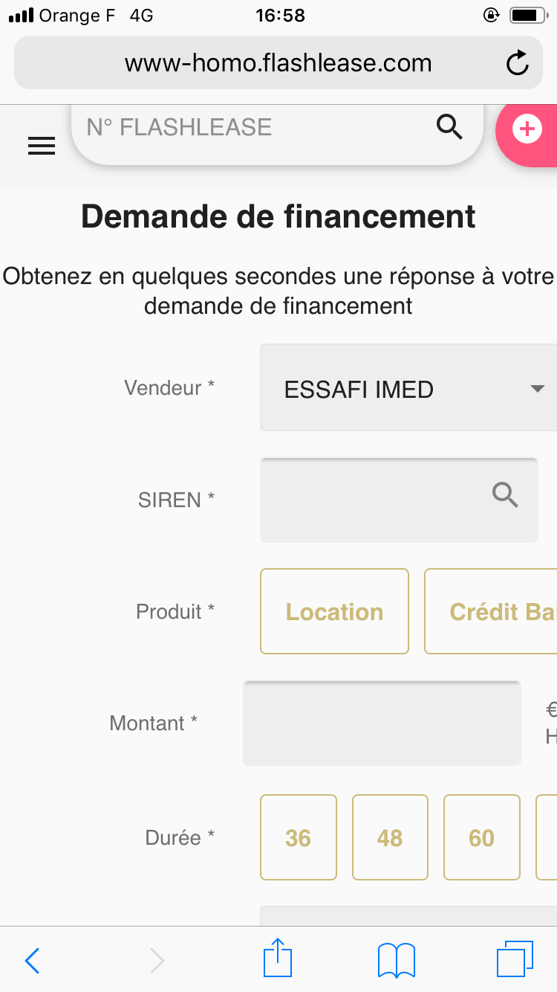
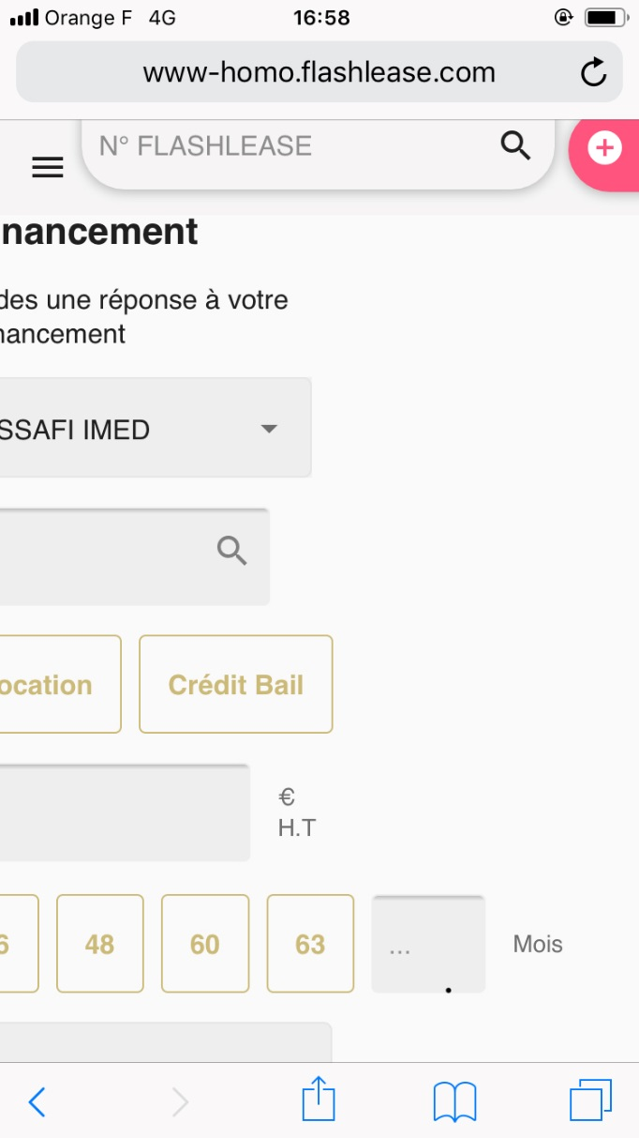
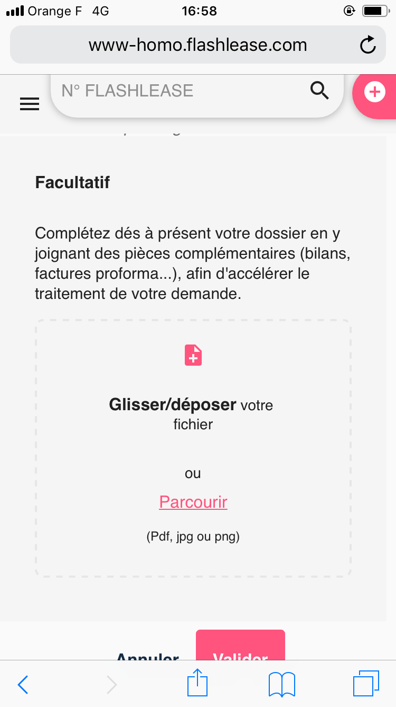
IPhone : création d’une DDF

Slide 18
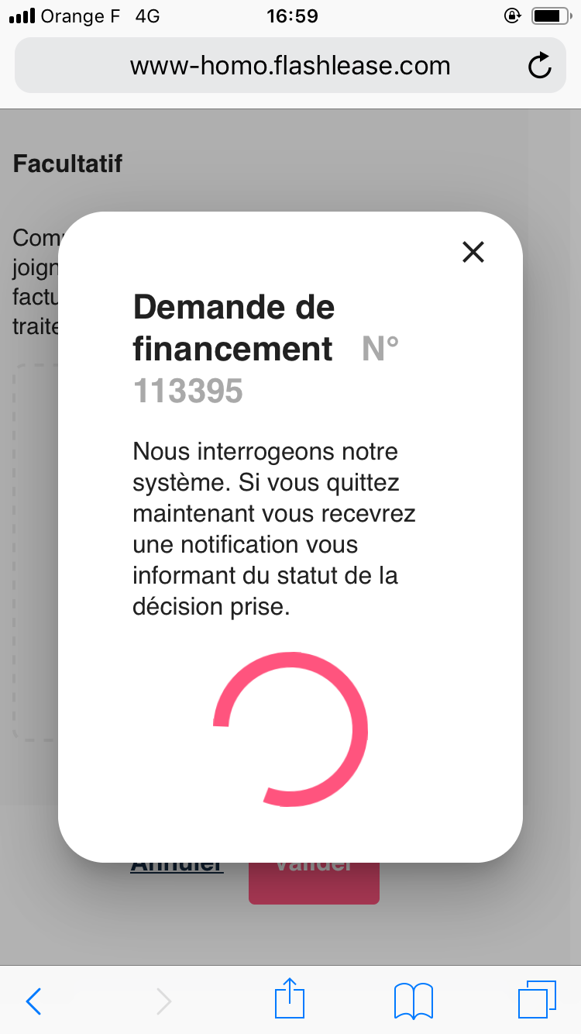
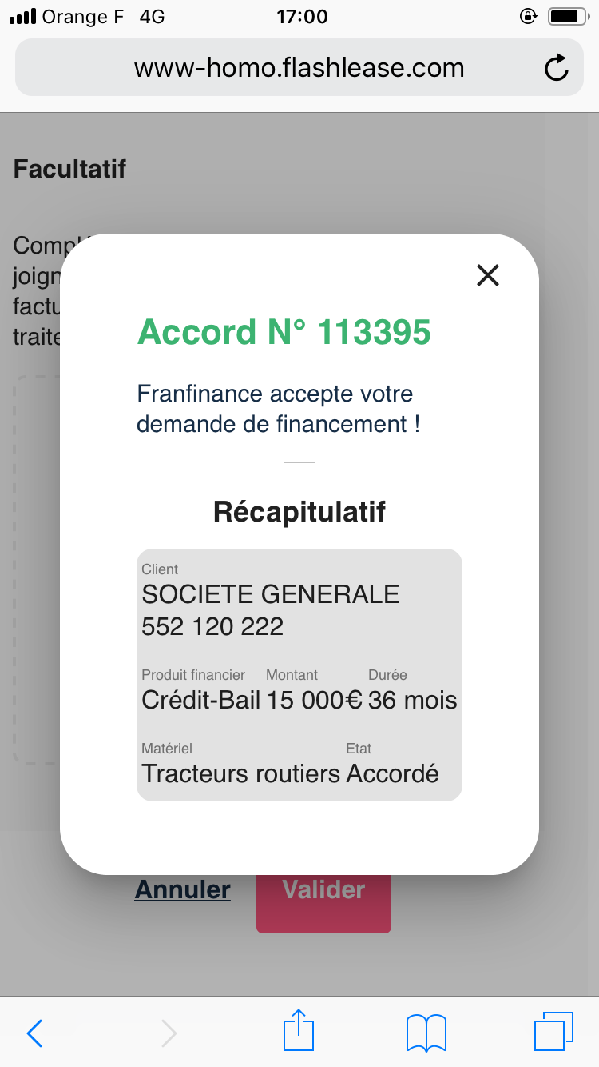
IPhone : création d’une DDF
DDF :
Formulaire de saisie : il faut scroller pour voir tous les champs
Création et sauvegarde Ok
Icônes non affichées

Slide 19
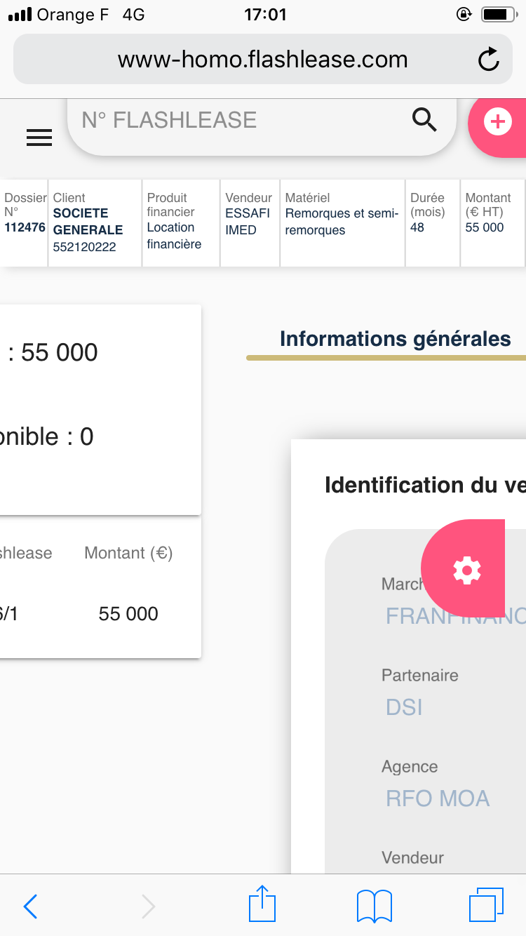
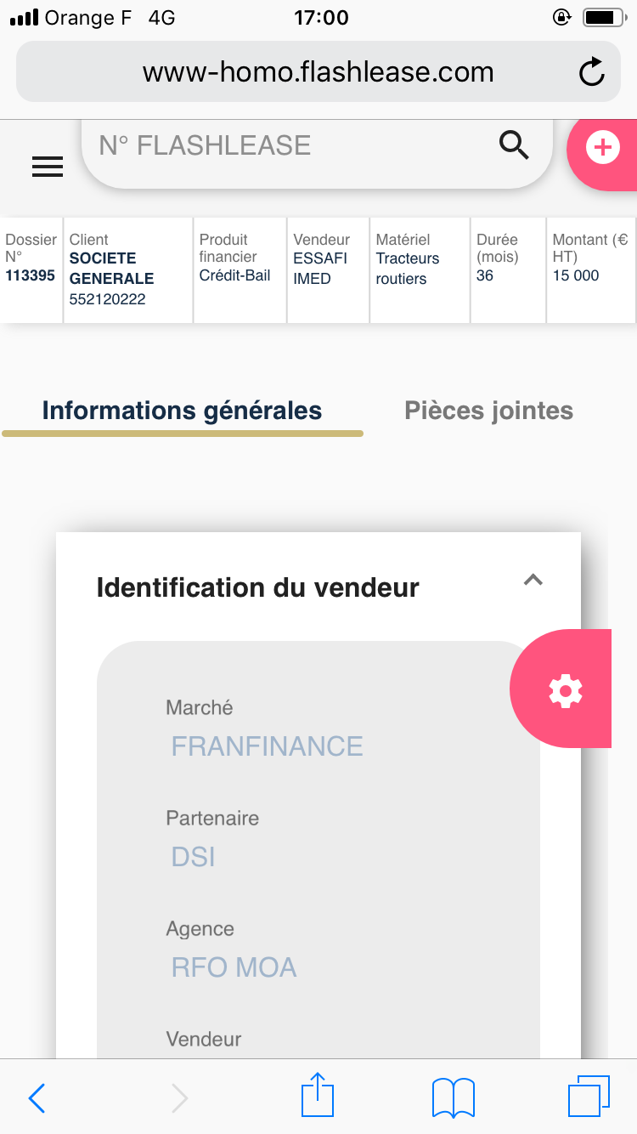
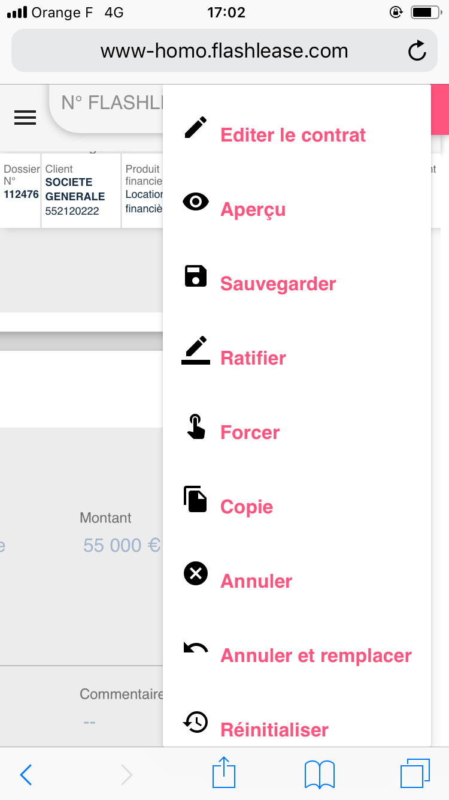
IPhone : suivi dossier

Slide 20
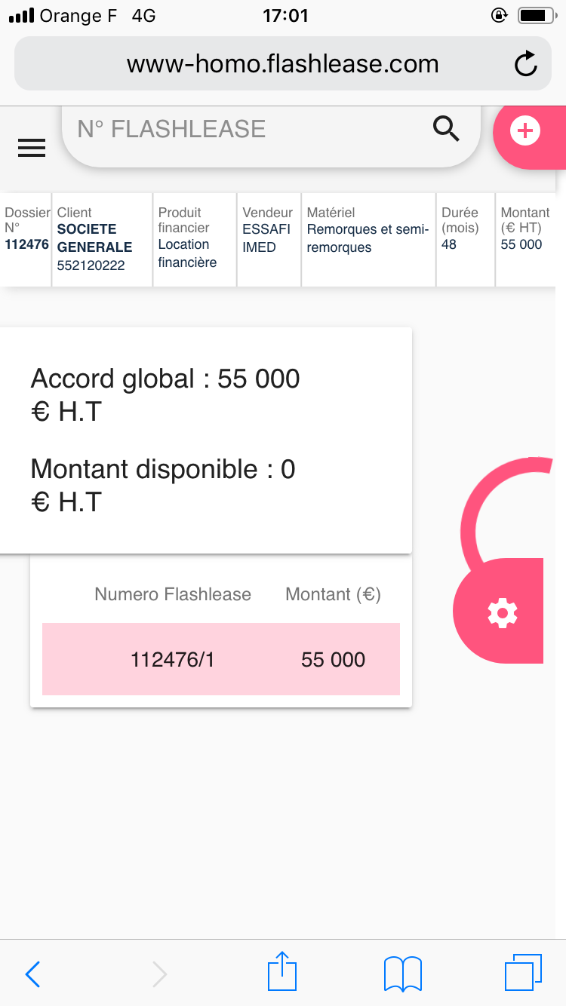
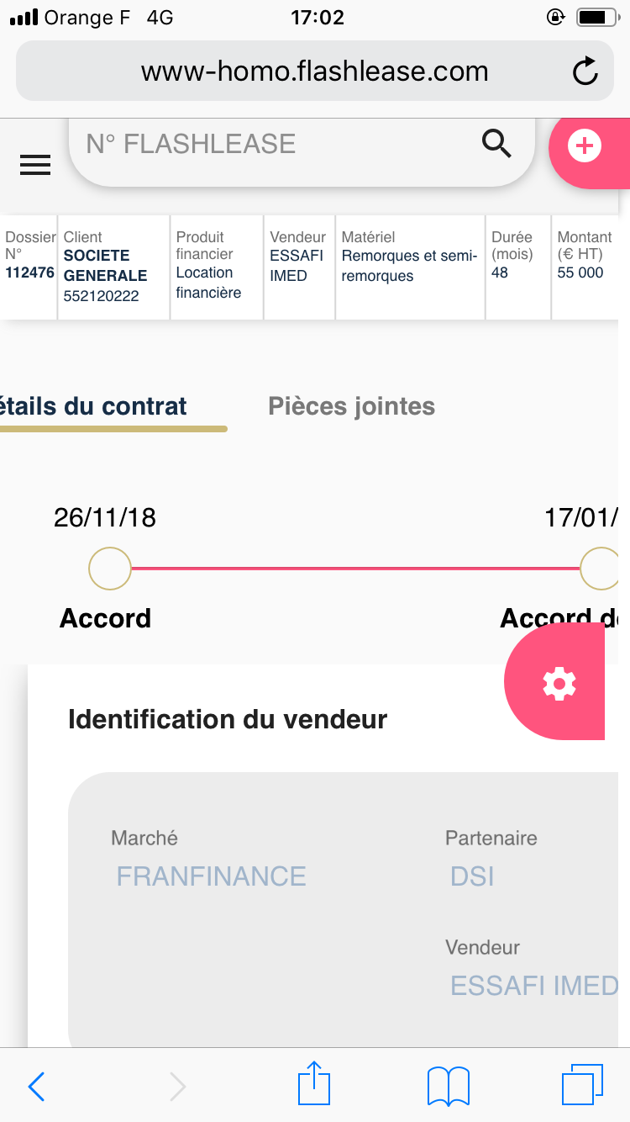
IPhone : suivi dossier
Suivi de dossier Accord détaillé à revoir

Slide 21
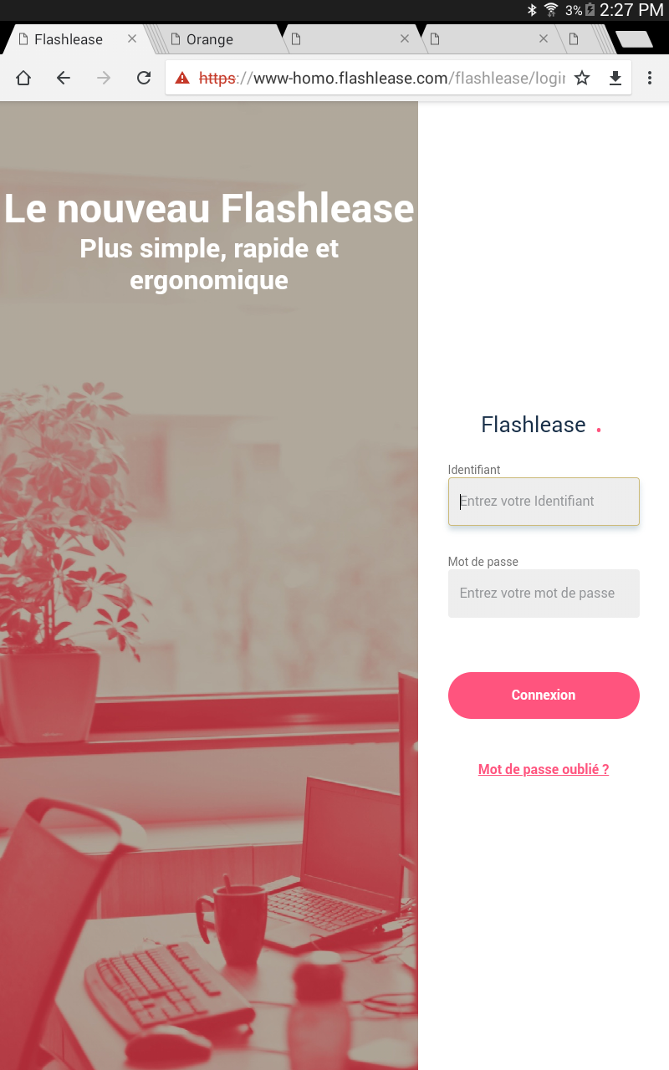
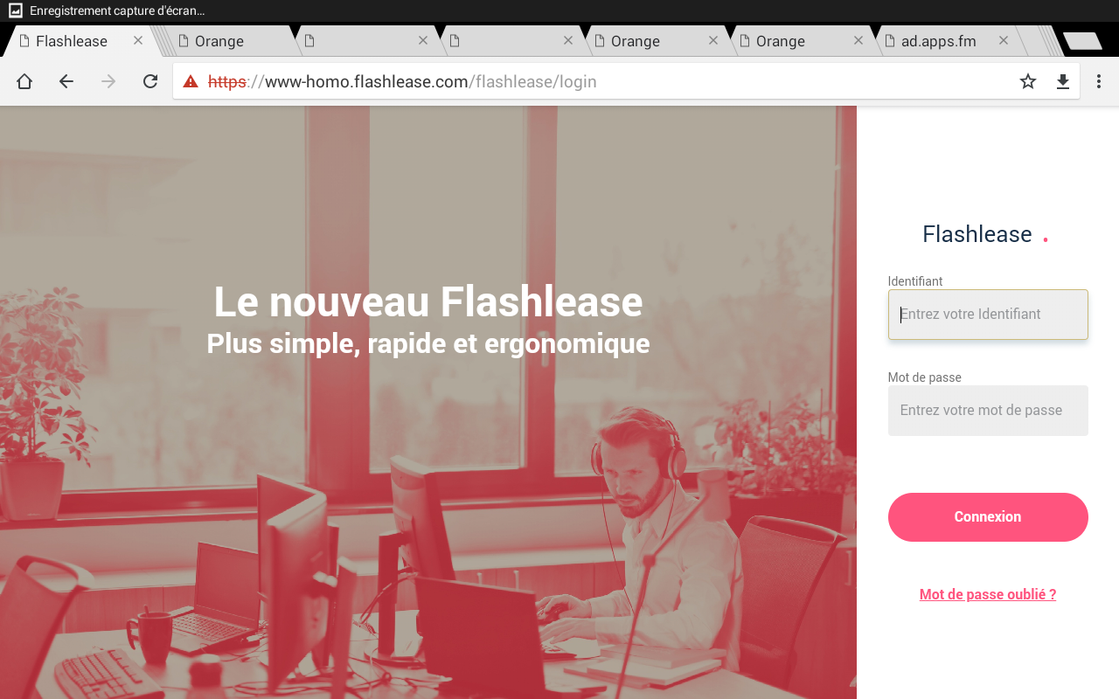
Tablette Android 4.4 : Page d’authentification

Slide 22
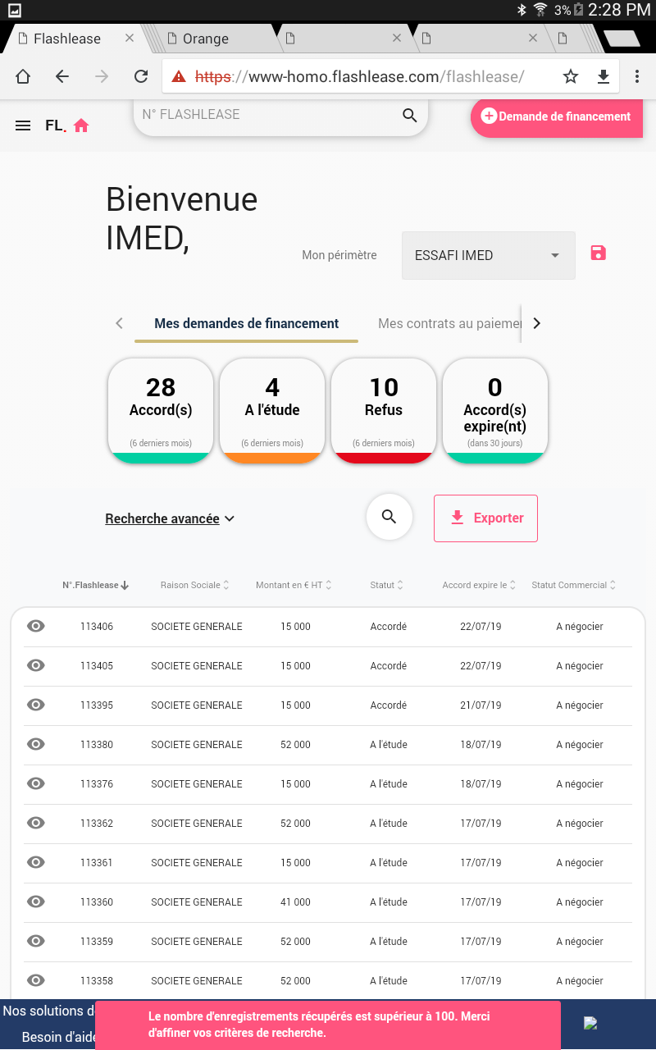
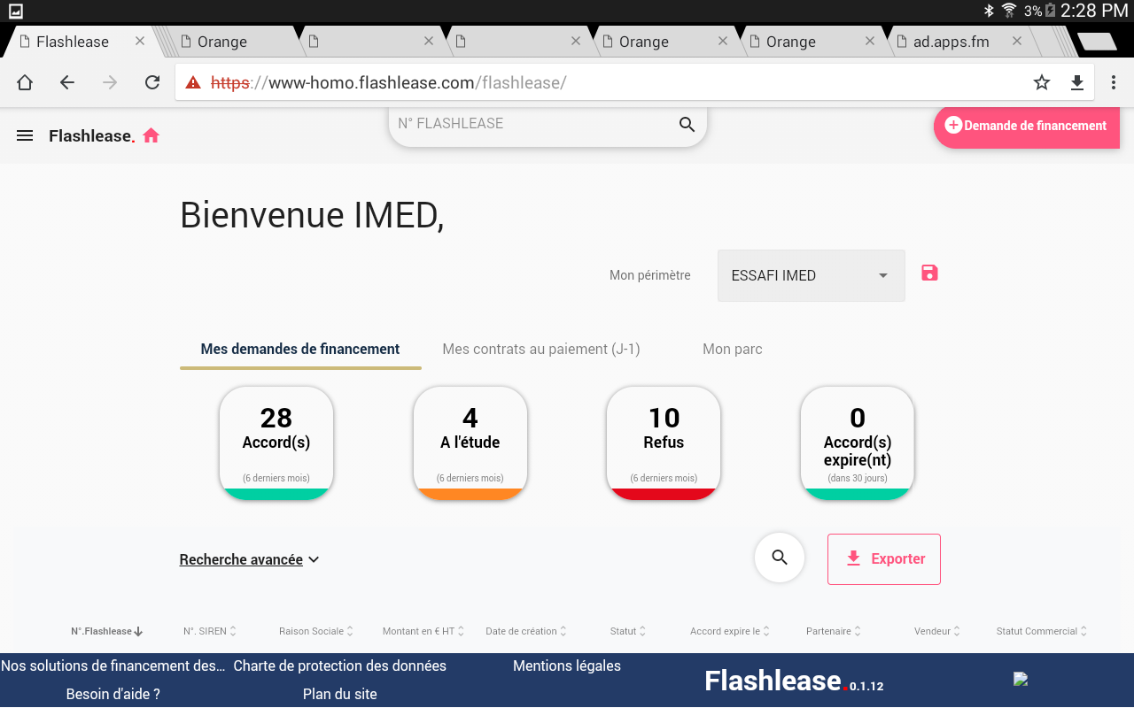
Tablette Android 4.4 : Page d’accueil

Slide 23
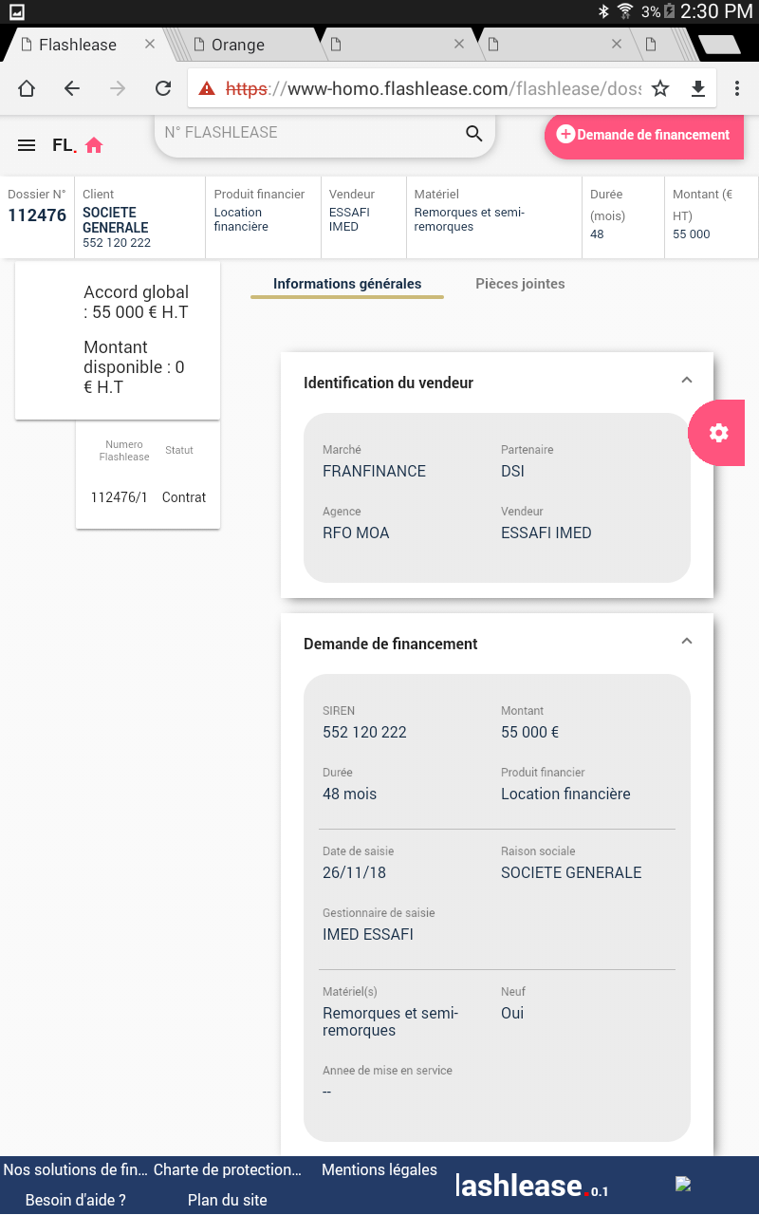
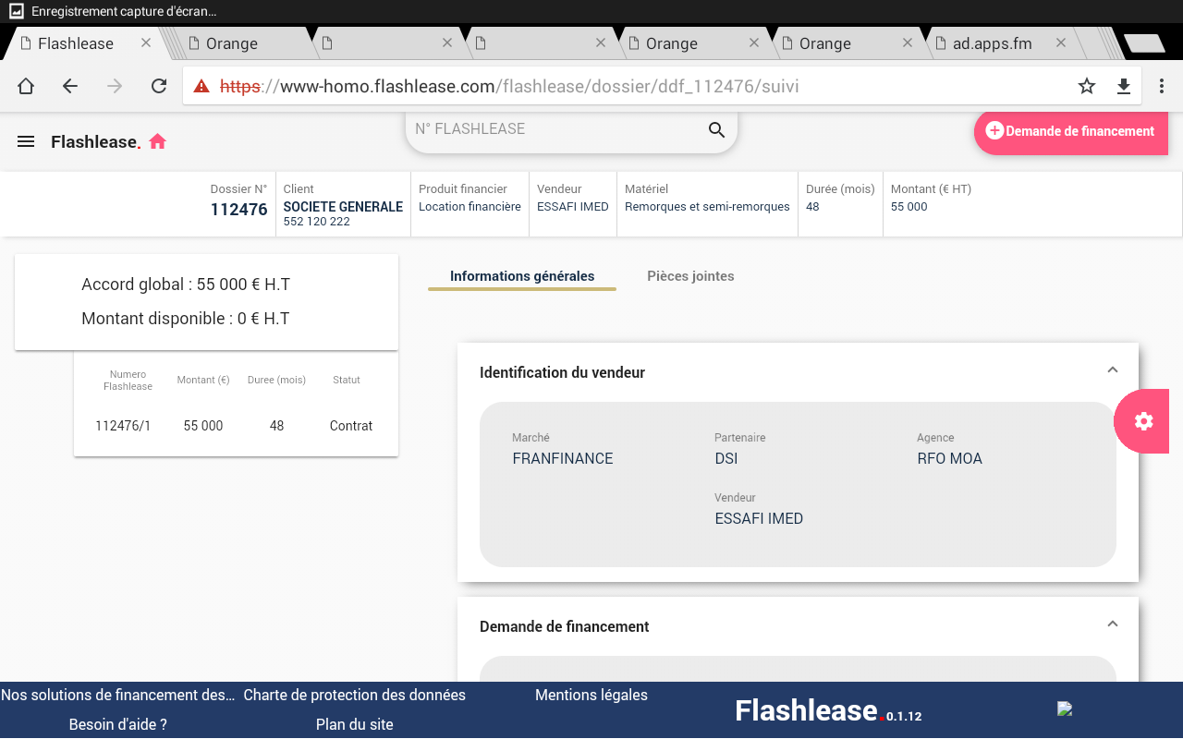
Tablette Android 4.4 : Suivi dossier

Slide 24
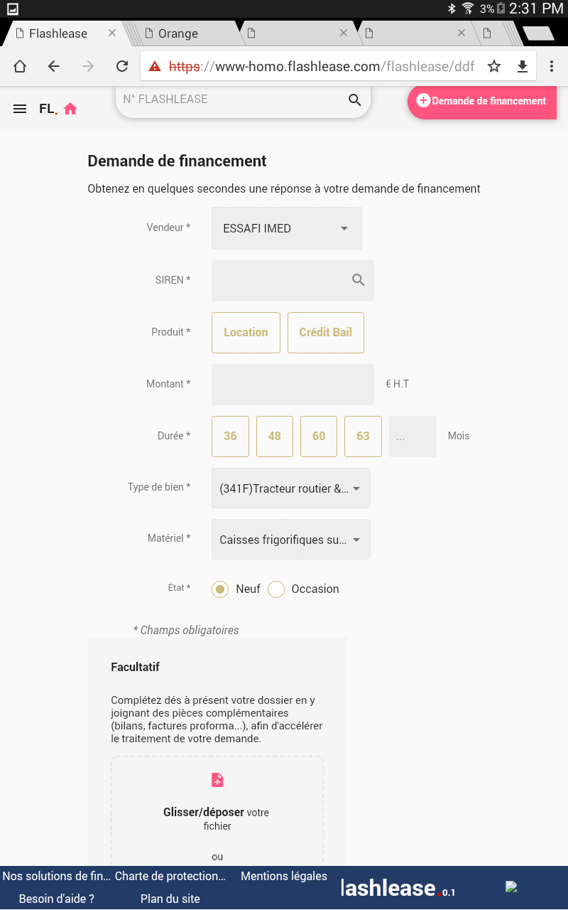
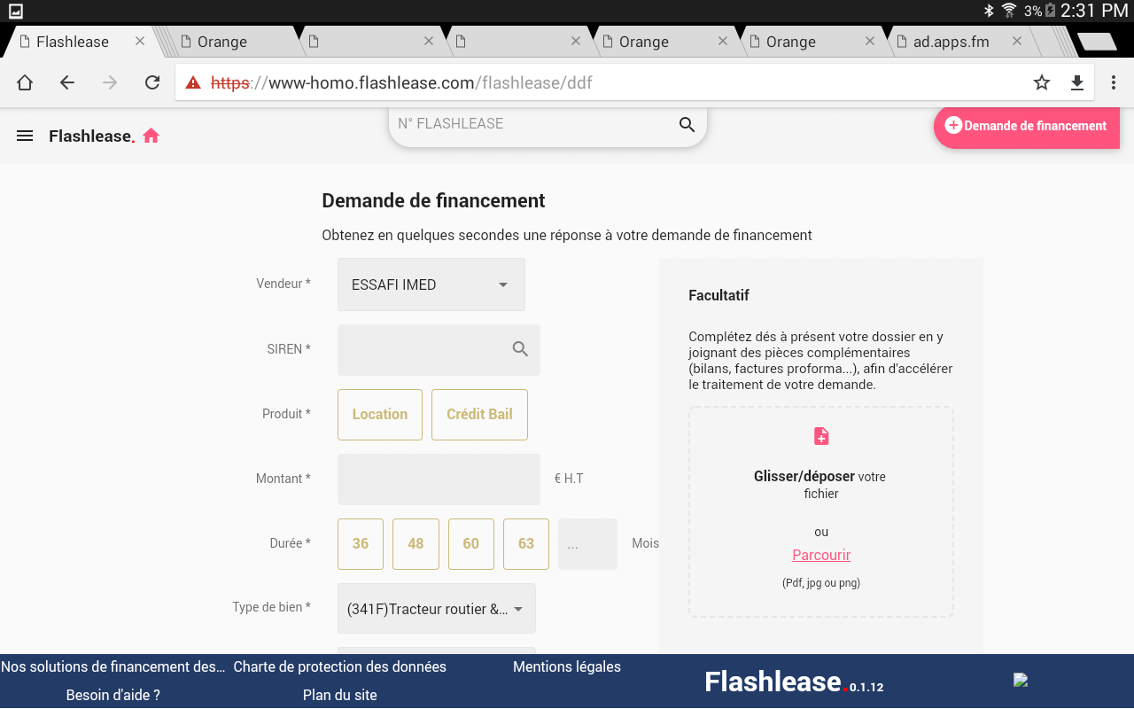
Tablette Android 4.4 : création DDF

Slide 25
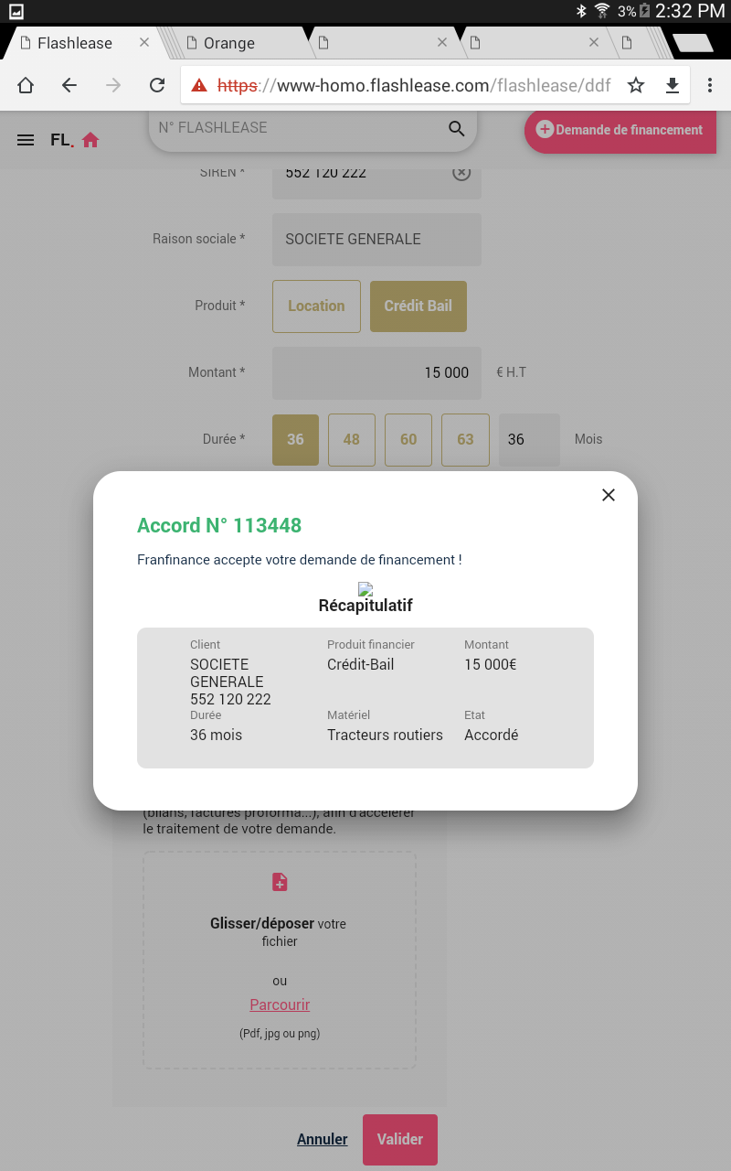
Tablette Android 4.4 : Pop-up de confirmation

